Slide 1
Проект «Разработка механизмов реализации междисциплинарных программ в рамках ООП»

Slide 2
Подготовительный этап
Разработать структуру междисциплинарной программы и механизмы ее реализации.
Разработать комплекс методических материалов по междисциплинарным программам.
Обучить педагогические коллективы.
Составить рабочие программы по учебным предметам, отражающие междисциплинарные программы.
Составить программы учебных курсов, отражающие содержание междисциплинарных программ.
Создать систему оценки планируемых результатов освоения междисциплинарных программ.
Провести анализ реализации проекта.

Slide 3
Задача 3. Обучение педагогических коллективов
Проведен семинар на тему «Механизмы реализации междисциплинарной программы «Стратегии смыслового чтения и работы с текстом:
4 сентября 2014 - МОУ лицей № 86 (40 человек)
9 октября 2014 года - МОУ СОШ № 87 (35 человек)
16 октября 2014 года – МОУ СОШ № 31 (30 человек)

Slide 4
Задача 3. Обучение педагогических коллективов (МОУ СОШ № 87)
Проведены 4 семинара (технология критического мышления, проблемно-диалогическая технология, дифференцированное обучение, проектные и исследовательские технологии)
Даны и проанализированы 22 открытых урока с использование вышеперечисленных технологий.
Проведена научно-практическая конференция: «Проектирование и анализ современного урока»
Проведены заседания методических объединений по теме «Реализация междисциплинарных программ: первые результаты»

Slide 5
Задача 3. Обучение педагогических коллективов (МОУ СОШ № 31)
Участие учителей школы в работе вебинара «Организация межпредметного взаимодействия учителей 5-6 классов в условиях ФГОС», организованным МОУ лицеем 86.

Slide 6
Задача 3. Обучение педагогических коллективов (МОУ лицей № 86)
Педагогический совет "Разработка механизмов реализации междисциплинарных программ в рамках образовательной программы основного общего образования", 28.08.2014
Семинар «Стратегия смыслового чтения», 04.09.2014
Заседание кафедр и методических объединений по теме «Стратегия смыслового чтения»
Комплексная работа 5-6 класс
Заседание проблемно-творческой группы «Создание «Положения о метапредметных методических объединений», 2.10.2014
Семинар-практикум, 16.10.2014
Проведен вебинар «Организация межпредметного взаимодействия учителей 5-6 классов в условиях ФГОС»

Slide 7
Задача 3. Обучение педагогических коллективов
Подготовлена модель внутрифирменного обучения по освоению междисциплинарных программ (вне плана)
Подготовлена модель методического сопровождения образовательного процесса в условиях реализации ФГОС на ступени основного общего образования (вне плана).

Slide 8
Задача 4. Составить рабочие программы по учебным предметам, отражающие МП
Составлены критерии оценки рабочих программ.
Проанализированы рабочие программы:
6 РП – МОУ лицей № 86 (6 класс)
7РП – МОУ СОШ № 87 (7 класс)
6 РП – МОУ СОШ № 31 (5 класс).
Обозначены основные проблемы (Аналитический отчет)
Скорректированы рабочие программы.

Slide 9
Задача 6. Создать систему оценки планируемых результатов освоения МП
1. Подготовлены диагностические материалы
2. Проведена диагностика грамотности чтения в 5 классах (МОУ лицей № 86, МОУ СОШ № 87, МОУ СОШ № 31), в 6 классах (МОУ лицей № 86).
3. Проанализированы результаты диагностики грамотности чтения (аналитический отчет)

Slide 10
Задача 2. Разработать комплекс методических материалов по МП
Критерии оценки рабочих программ на наличие связи с междисциплинарными программами.
Методические рекомендации по проектированию рабочих программ с учетом содержания и планируемых результатов освоения междисциплинарных программ.
Примеры рабочих программ, включающих содержание и планируемые результаты освоения междисциплинарных программ

Slide 11
Механизмы
Новая структура методического сопровождения введения ФГОС ООО.
Рабочие программы учителей-предметников.
Введение предмета «Основы проектной деятельности» (лицей № 86).
Реализация проекта «Научи меня читать»

Slide 12
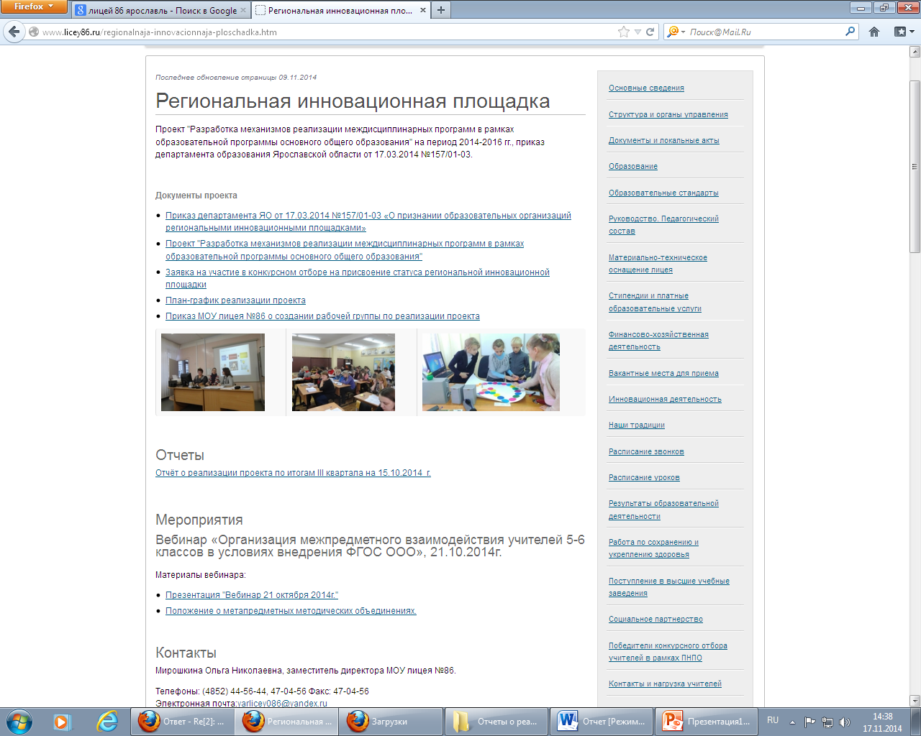

Slide 13
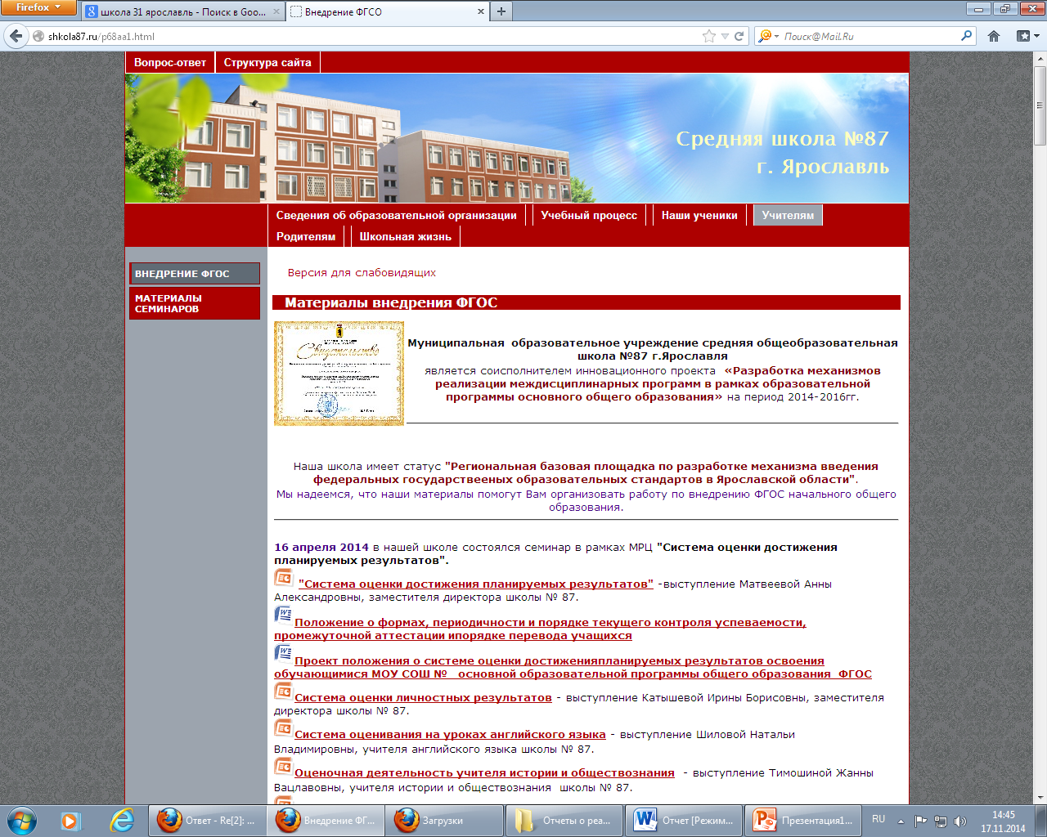

Slide 14
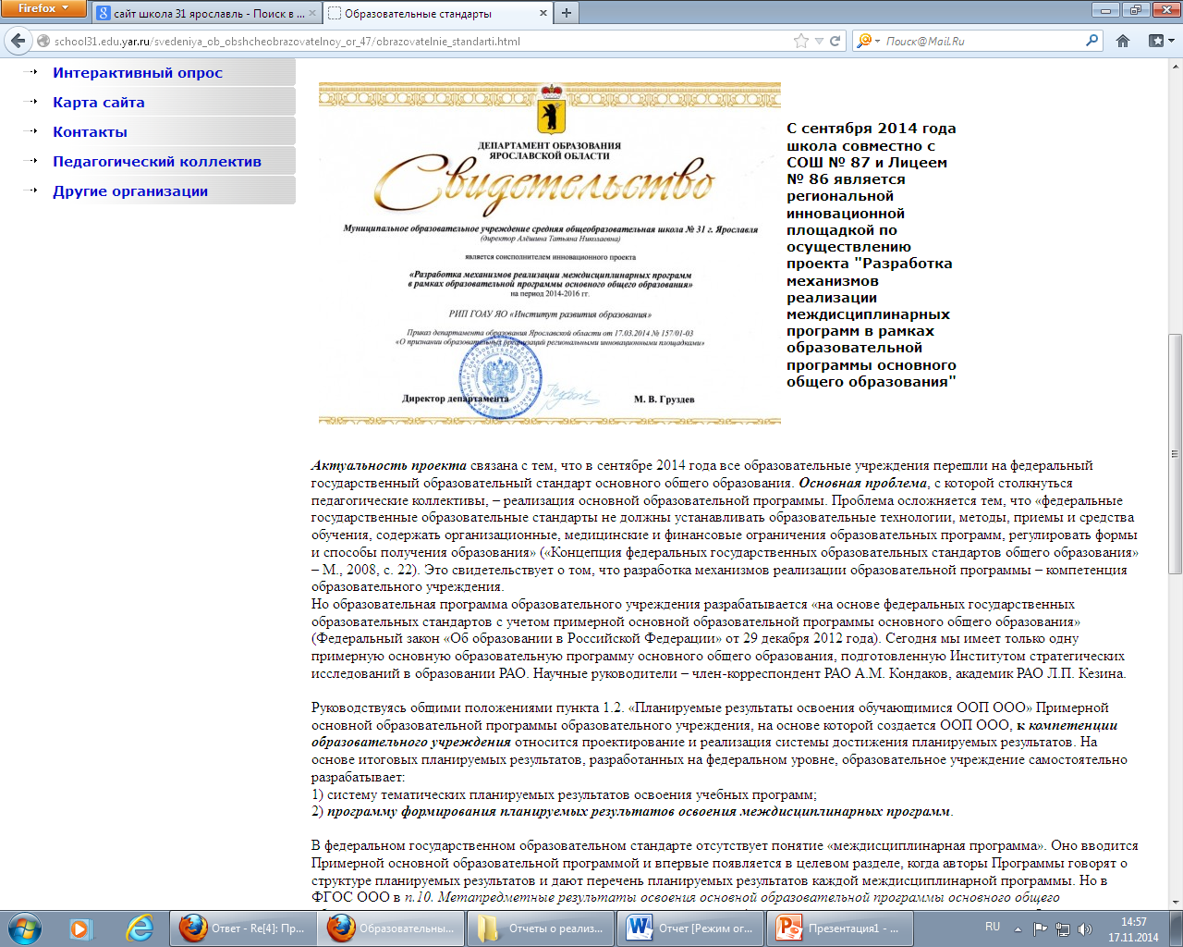

Slide 15
Планы
Модель внутришкольного контроля по реализации междисциплинарных программ.
Модель системы оценки достижения планируемых результатов освоения междисциплинарных программ.
Апробация модели внутрифирменного обучения.
Апробация модели методического сопровождения введения ФГОС ООО

